Slide 1
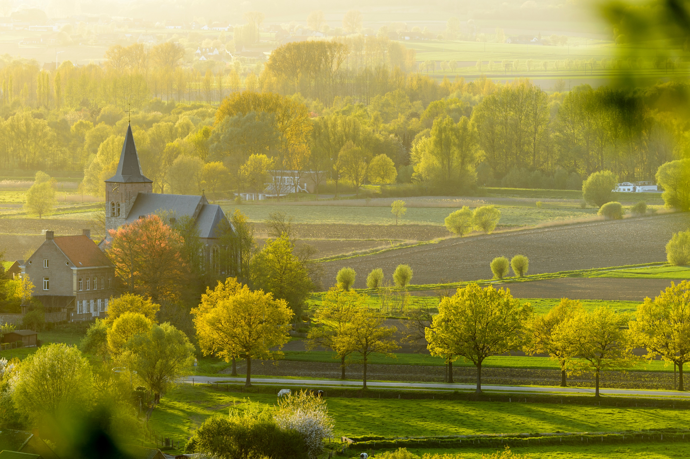
Balans tussen lokale dynamiek en Vlaamse agenda in Landschapspark Vlaamse Ardennen

Slide 2
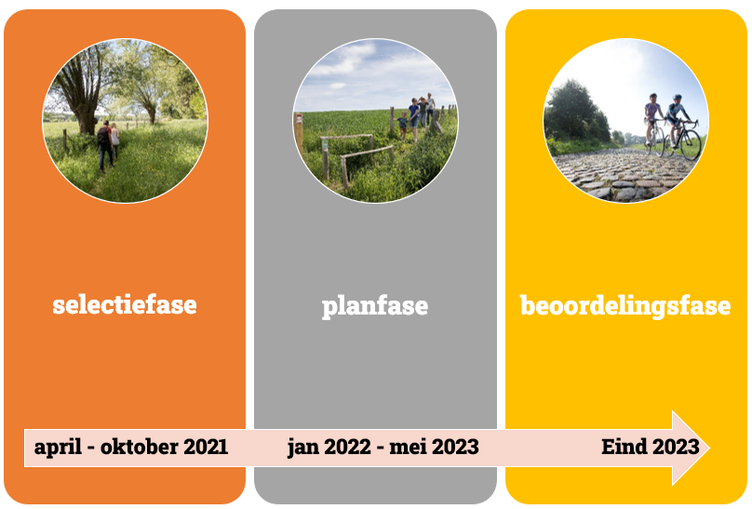
Oproep kandidaatstelling Vlaamse Parken

Slide 4
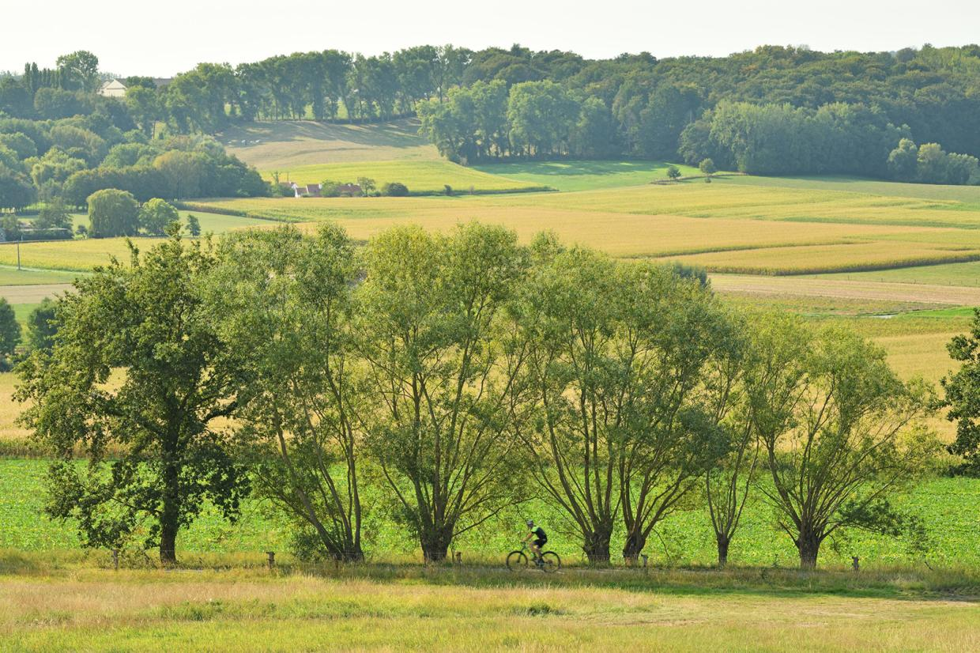
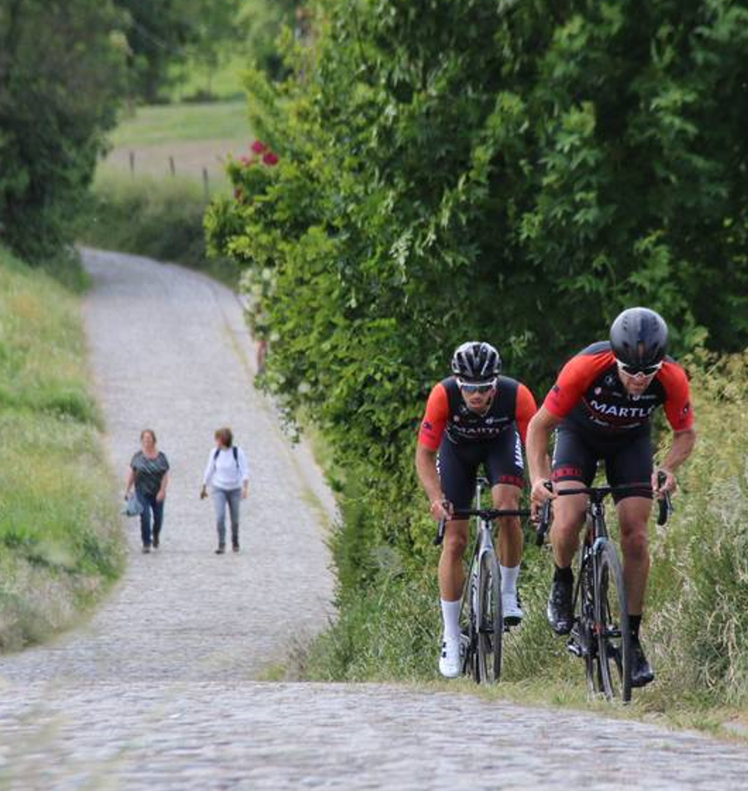
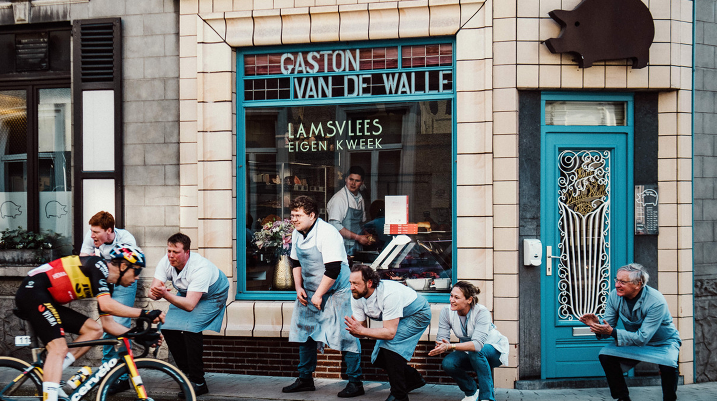
Kandidaat Landschapspark Vlaamse Ardennen uitgangssituatie
Sterk Vlaams Ardennen – gevoel
Maar weinig bestaande samenwerkingsverbanden weinig geïntegreerde gebiedsgerichte werking

Slide 5
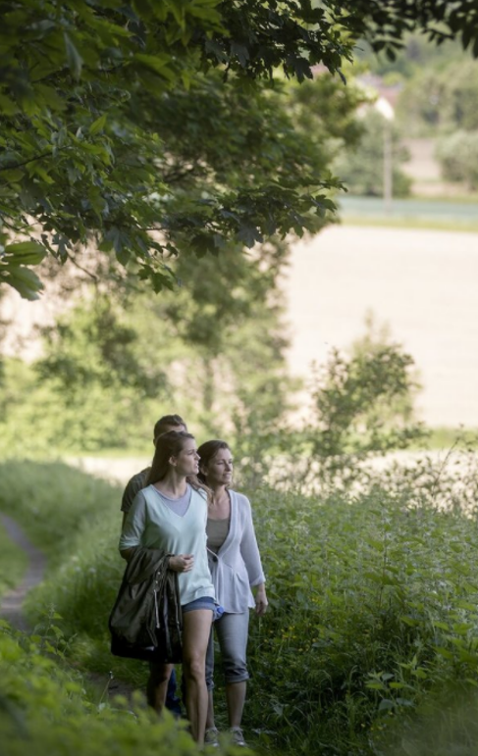
Kandidaat Landschapspark Vlaamse Ardennen uitgangssituatie
Vlaamse Ardennen = (een van) Vlaanderens mooiste landschappen
Erkenning = kans om in te zetten op:
versterken landschapskwaliteit
aanpakken belangrijke uitdagingen
Niet getwijfeld: ons kandidaat gesteld!

Slide 6
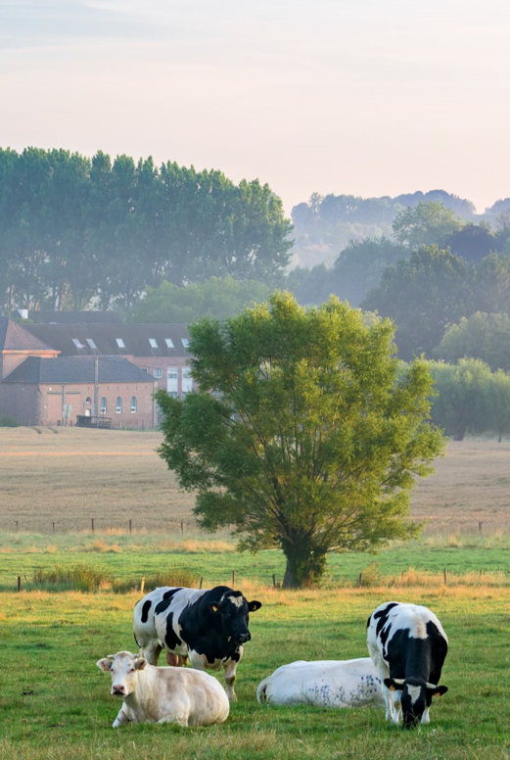
Partners
Initiatief: RLVA + POV + SOLVA
Opmaak kandidatuur: intensief participatief traject
+ 7 gemeenten
+ 25 middenveldorganisaties
+ burgers en boeren
+ Vlaamse administraties
+ onderzoeksinstellingen, musea…

Slide 7
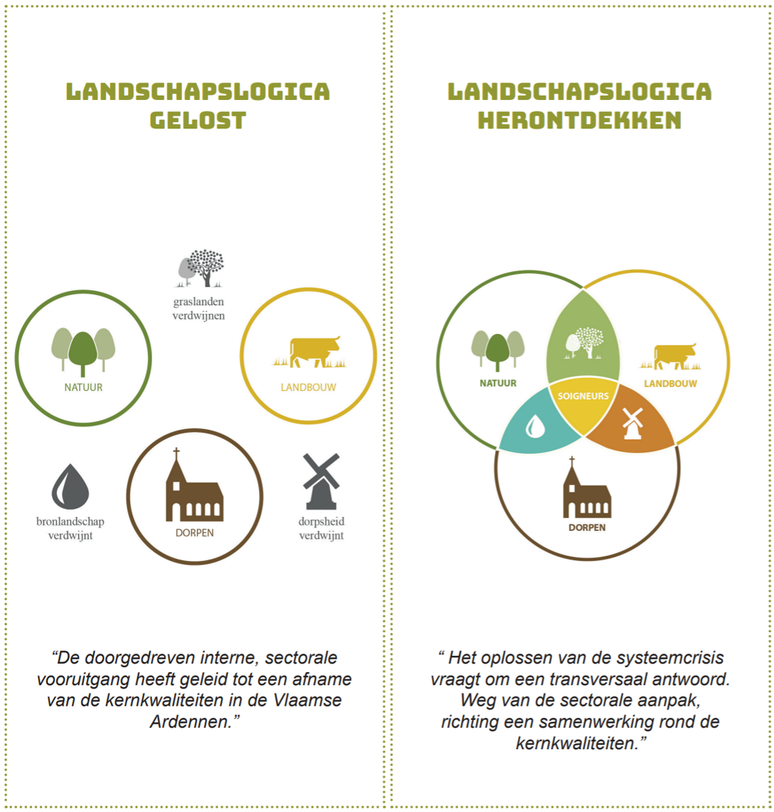
Ambities

Slide 8
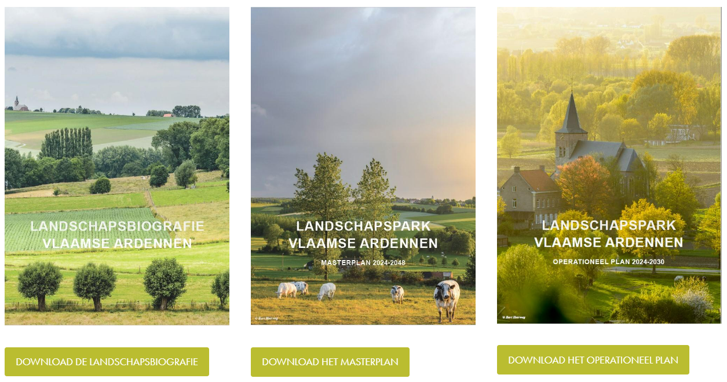
Resultaten - tastbaar

Slide 9
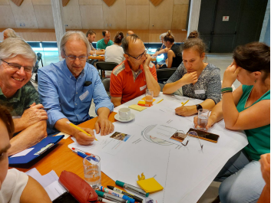
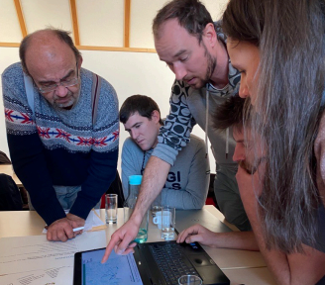
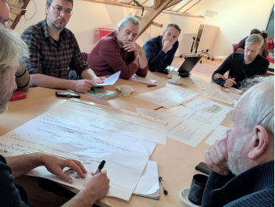
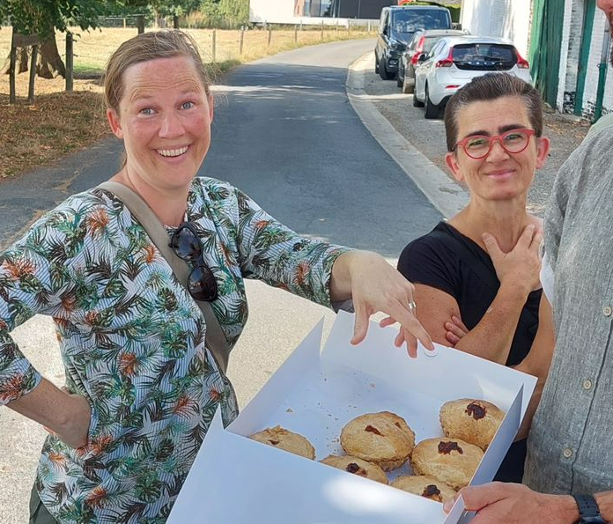
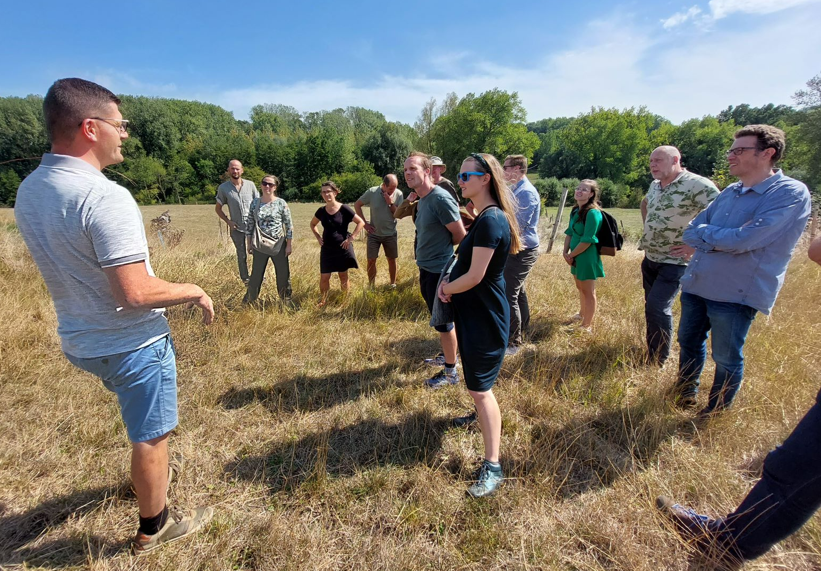
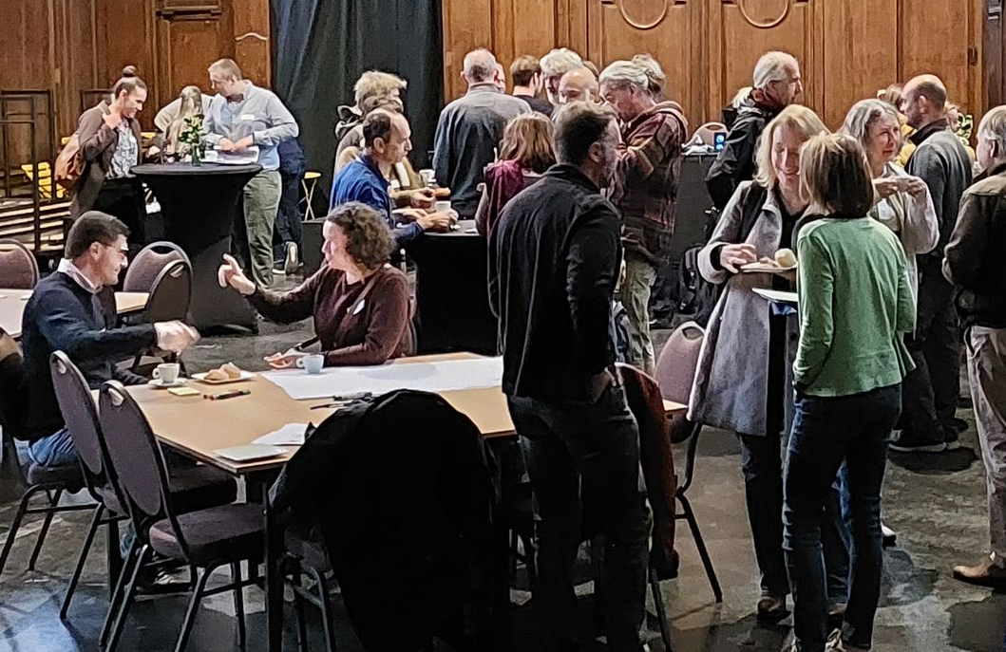
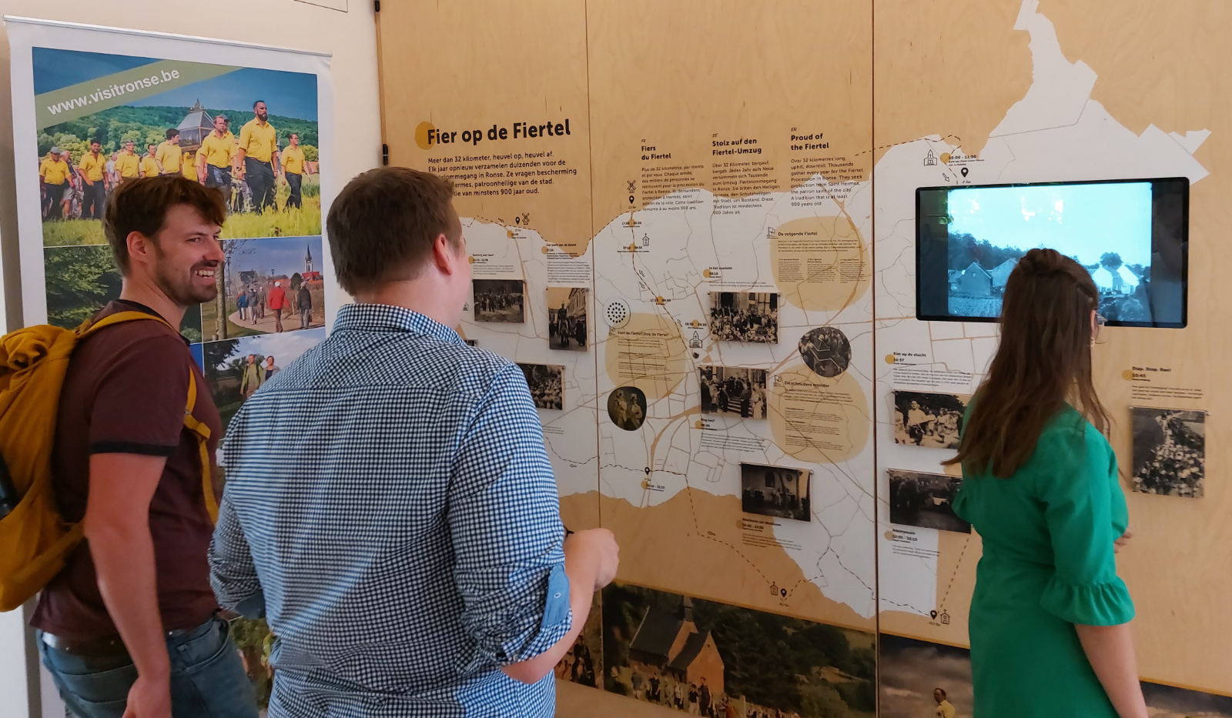
Resultaten – netwerk, banden, dialoog!

Slide 10
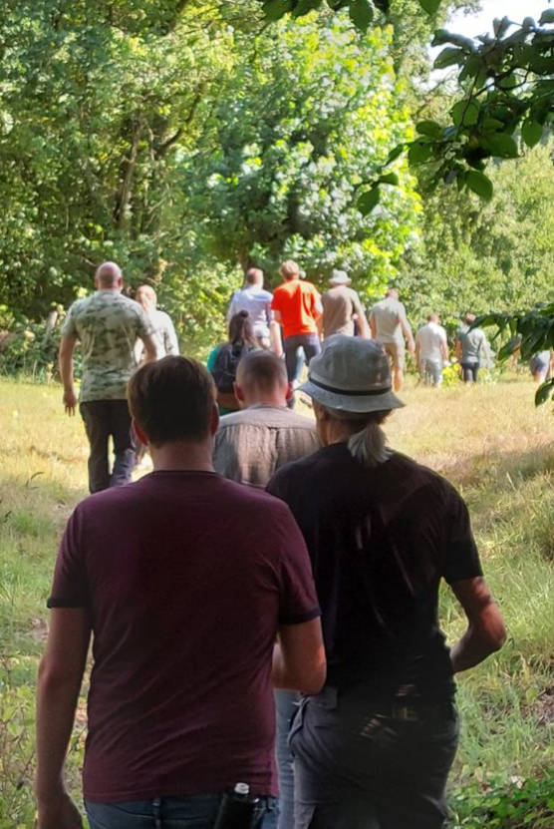
Trots
Waanzinnig traject geweest:
Korte tijd
Onzeker decretaal kader
Gebied zonder ervaring met GGW
Moeilijke maatschappelijke context
→ gekomen tot een sterk en gedragen eindproduct
Trots, maar…
Notes:
Maar!
Dat ik er zo trots op ben, is tegelijkertijd belangrijke kanttekening.
Ik ben er trots op omdat het eigenlijk schier onmogelijk is om dit op die manier voor elkaar te krijgen. Het is eigenlijk een slecht voorbeeld.
Gebiedsgerichte werking zou zo niet mogen gebeuren. Gehanteerde instrument (wedstrijd, focus op Vlaamse doelen, indicatoren…), staat haaks op wat GGW volgens mij zou moeten zijn, hoe samenwerkingsverbanden moeten groeien van onderuit.
Ben er trots op dat we hier zonder brokken te maken tussen hebben kunnen laveren; maar was geen senicure.

Slide 11
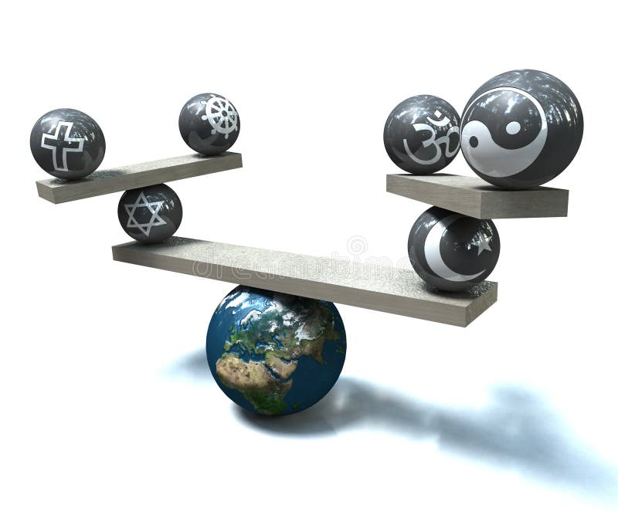
Evenwichtsoefening
1/ Onbekend is onbemind
2/ Balans natuur – landbouw
3/ Samenwerking: controle houden – loslaten
4/ Balans criteria kandidaatstelling - lokale dynamiek

Slide 12
1/ Onbekend is onbemind
Landschapsparken: nieuw voor Vlaanderen
Ontbrekend decretaal kader
→ Vragen & onzekerheid
Opgevangen in SWO
Parc naturel du Pays des Collines
inspiratie opdoen, ervaring delen
wat kan lapa betekenen voor lokale landbouw
samenwerking (grasland, bodemzorg…)

Slide 13
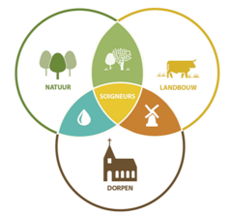
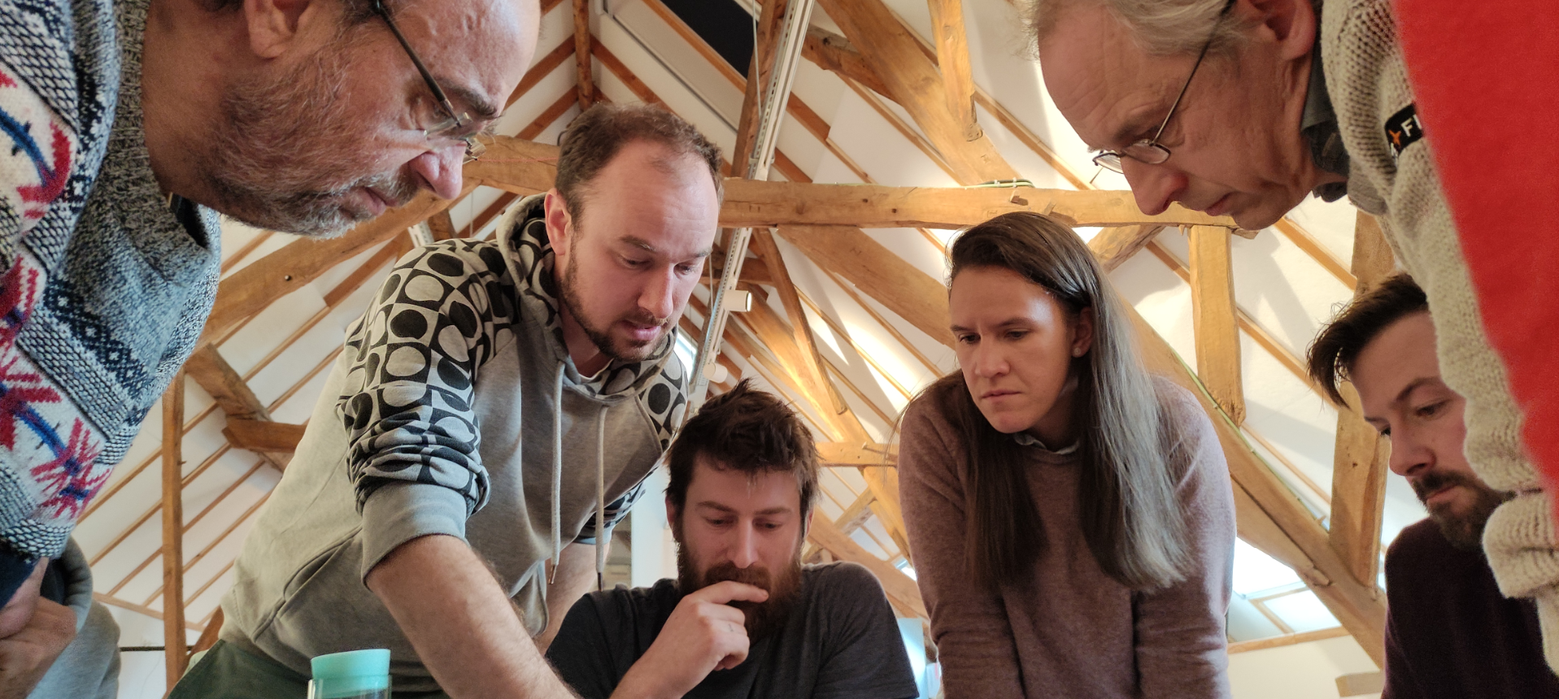
2/ Balans natuur – landbouw
(Moeilijke maatschappelijke context)
Ingezet op doorsnede: uitdagingen en kansen
Boeiende gesprekken
Soigneurswerkgroepen
Café soignés
Verwevingsmedewerker

Slide 14
3/ Samenwerking: controle houden – loslaten kwestie van vertrouwen
Heeft tijd nodig
Natuur & Landbouw & …
Vlaamse, provinciale en lokale overheden
Lokaal bestuur en middenveld
Middenveld onderling
…
Luisteren, begrip, respect & vertrouwen.
Bewust zijn van de context / geschiedenis

Slide 15
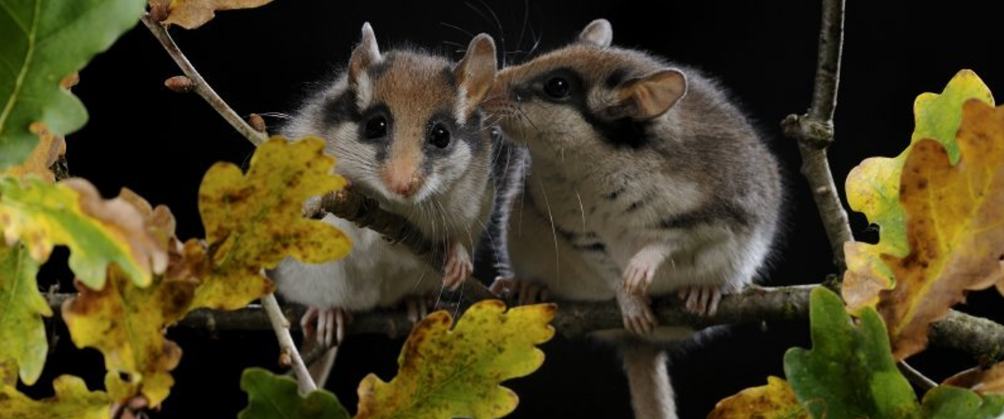
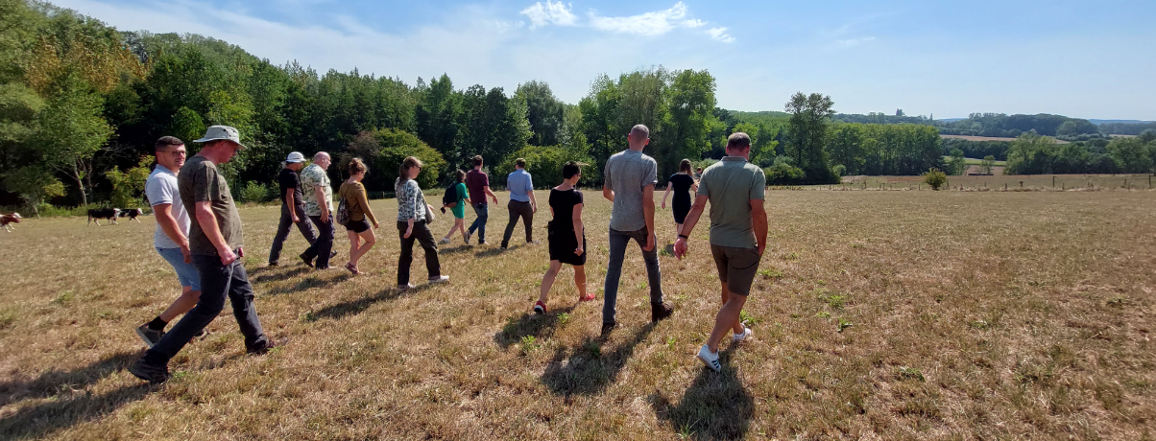
4/ Balans criteria kandidatuur – lokale dynamiek
Wedstrijdformule volgt niet het ritme van de coalitie
→ risicovol
Balanceren – luisteren en voelen – respecteren en integreren

Slide 16
Tips en suggesties
Geïntegreerde gebiedsgerichte werking = maatwerk, groeit gaandeweg
procesgerichte aanpak nodig
Dialoog is een toverwoord!
faciliteren van dialoog en investeren in lerend netwerk is van onschatbare waarde.
Vertrouwen geven aan lokale gebiedscoalities, vertrouwen in de kracht van een bottom-up aanpak.

Slide 17
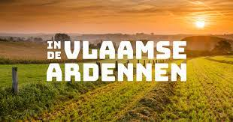
Wat gaat de toekomst brengen?
Hopelijk die felbegeerde erkenning!
Rust.
Hartslag/ritme van de lokale coalitie volgen.
Vertrouwen.
Tijd nemen om vertrouwen op te bouwen.
Co-creatie door een sterk participatie–model.

Slide 18
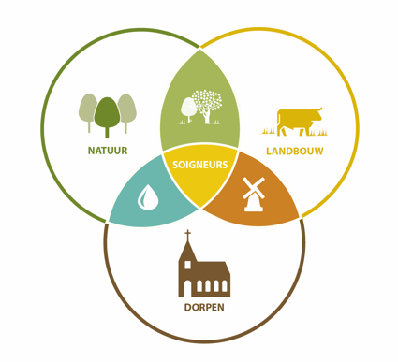
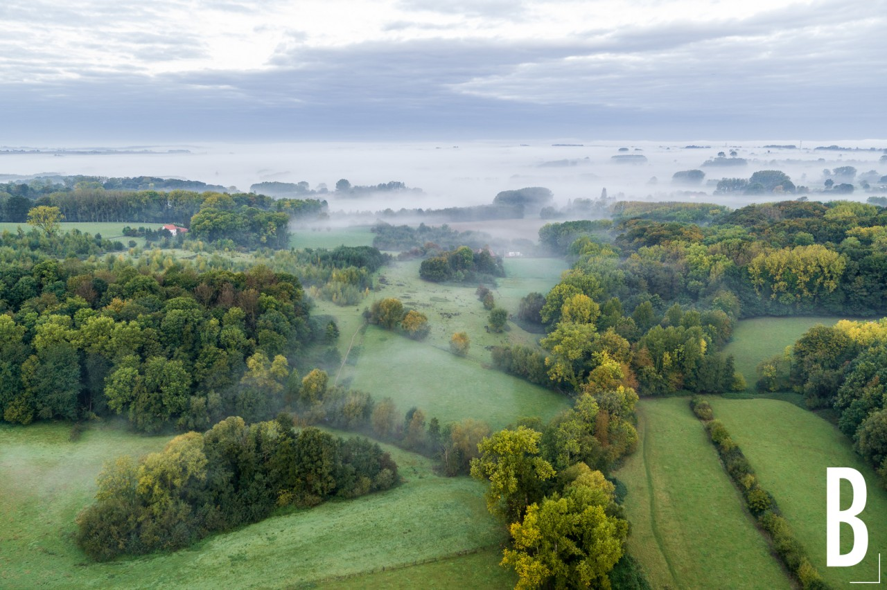
In de Vlaamse Ardennen!

